Slide 1
Web Client

Slide 2
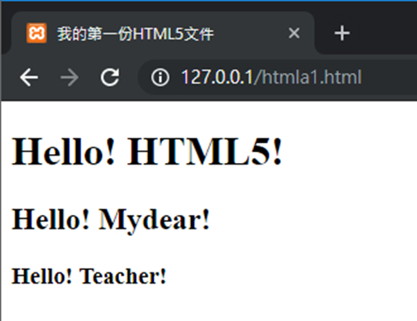
<!doctype html>
<html>
<head>
<meta charset="utf-8">
<title>我的第一份HTML5文件</title>
</head>
<body>
<h1> Hello! HTML5! </h1>
<h2>Hello! Mydear!</h2>
<h3>Hello! Teacher!</h3>
</body>
</html>

Slide 3


Slide 4
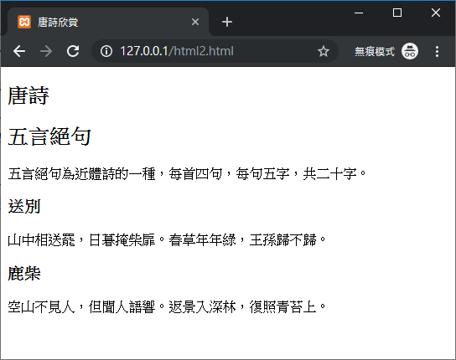

Slide 5
HTML <article>元素表示文檔、頁面、應用或網站中的獨立結構，其意在成為可獨立分配的或可複用的結構，如在發佈中，它可能是論壇帖子、雜誌或新聞文章、博客、用戶提交的評論、互動式元件，或者其他獨立的內容專案。​​

